Slide 1
MySQLクラスタ 障害検出（日本語版）
[NEC Group Internal Use Only]
OSS技術センター
NECテレコムソフトウェアフィリピン (NSP)
Version 01.06
2017年9月28日

Slide 3
改訂履歴
版数 | 日付 | 作成者 | 承認者 | 内容
00.01 | 2017/06/23 | NSP-planteras.ra |  | ドラフト版
01.00 | 2017/06/30 | NSP-planteras.ra |  | 第1四半期報告書をNCOSに公開
01.01 | 2017/09/12 | NSP-planteras.ra |  | 次の情報を追加しました： ー ネットワークパーティショニング ー 管理ノードのクラッシュ ー ディスク障害
01.02 | 2017/09/13 | NSP-pgarcia |  | レビューコメントからの変更
01.03 | 2017/09/21 | NSP-planteras.ra |  | 変更されたフォントサイズ
01.04 | 2017/09/21 | NSP-pgarcia |  | スライド20のタイトルを目次に合わせました
01.05 | 2017/09/22 | NSP-planteras.ra | NSP-pgarcia | 目次、表題の見直し（章番号、表題の完全一致化）
01.06 | 2017/09/28 | NSP-planteras.ra | NSP-pgarcia | NSP内部レビューに基づいて修正

Slide 4
目次
MySQLクラスタ:障害検出.……………………………………………………………………. 5
1.1 通信ロス…………………………………….……………………………………………………. 7
1.2 ハートビート障害……………………………………………………………………………… 7
1.3 ネットワークパーティショニング……………………………………………………….. 10
MySQLクラスタ:障害シナリオ..…………………………………………………………… 17
2.1 ストレージノードクラッシュ……………………………………………………………… 17
2.2 SQLノードのクラッシュ……………………………………………………………………. 20
2.3 接続障害…………………………………………………………………………………………… 21
2.4 管理ノードのクラッシュ……………………………………………………………........ 22
2.5 ディスク障害……………………………………………………………………………………. 28

Slide 5
MySQLクラスタの調査
障害検出

Slide 6
1. MySQLクラスタ:障害検出
障害が発生したノードを検出するには、通信ロスとハートビート障害の2つの方法があります。 いずれの場合も、メッセージはすべてのストレージノードに送信され、ネットワークパーティションプロトコルは、MySQL クラスタの実行を継続するのに十分なノードが残っているかどうかを判断するために使用されます。
一部のノードが障害として報告された場合、実際にはクラスタ間で全ての接続が失われた２つのクラスタが存在する場合があります。この場合、データベースの不一致が発生する可能性があるため、両方を存続させることはできません。
MySQL クラスタは、ネットワークパーティショニングプロトコルを使用してアプリケーションの利用可能性を確保し、実行を継続するクラスタの一部を自動的に選択します。 クラスタの他の部分にあるすべてのノードが自動的に再起動され、新しいノードとしてクラスタに接続されます。
Notes:
Matsumoto-san’s comment:
-一部のノードが障害として報告された場合、実際には、クラスタ間にすべての接続が失われたクラスタが2つ存在する場合があります。
English:
Note that if some nodes are reported as failed, it might in fact be the case that there are two parts of the cluster which have lost all connections between them
------------------------------------------

Slide 7
1. MySQLクラスタ:障害検出
1.1 通信ロス
MySQL クラスタノードは、異なる通信プロトコルで接続されています。 現在、TCP、スケーラブルなコヒーレントインタフェース、OSE、および共有メモリはすべて実装され、使用されています。 通常、すべてのストレージノードは相互に接続されており、各アプリケーションノードはすべてのストレージノードに接続されています。 （共有メモリを除いて、これらの接続を使用して、異なるコンピュータに存在するノードを接続することができます）。
ストレージノードが2つのノード間の接続が失われたことを検出した場合、直ちに他のすべてのストレージノードに通知され、ノードは障害が発生したものとして分類されます。 障害が発生したノードは自動的に再起動し、新しいノードとしてMySQL クラスタに接続し、アプリケーションは影響を受けません。 通信損失は、ノードが故障したことを検出する最速の方法です。
1.2 ハートビート障害
通信損失によって検出できないノード障害も存在します。 ディスクの問題、メモリの問題、プロセッサの枯渇などがあります。 これらの障害によりノードが正常に動作しなくなしますが、残りのMySQL クラスタへのノード接続は破棄されません。 この種の障害を検出するには、ハートビートプロトコルが使用されます。

Slide 8
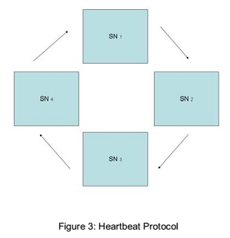
1. MySQLクラスタ:障害検出
ストレージノードは論理円で構成されています（ Figure 3）。各ストレージノードは、サークル内の次のストレージノードにハートビート信号を送信します。ストレージノードが3つの連続したハートビート信号を送信できない場合、次のストレージノードはストレージノードをデッドとします 。障害が発生したノードは、すべてのストレージノードに報告され、ノードは失敗したものとして共同で分類されます。
Notes:
Matsumoto-san’s comment:
- 障害が発生したノードは、すべてのストレージノードに報告され、ノードは失敗したものとして共同で分類されます（変）。
English:
The failed node is reported to all storage nodes, which jointly classify the node as failed.
-------------------------------------

Slide 9
1. MySQLクラスタ:障害検出
構成ファイルハートビート障害検出に関連するパラメータ
ndbd セクション
HeartbeatIntervalDbDb データノード間のハートビートメッセージ間隔
HeartbeatIntervalDbApi データノードとSQLノード間のハートビートメッセージ間隔
HeartbeatOrder ハートビートメッセージングオーダー。 ハートビートメッ セージの転送は、最も低いハートビート順序値を持つノード から開始されます。
例 :
ハートビートメッセージの流れ :
SN1 -> SN2 -> SN3 ->SN4 -> SN1
 | SN1 | SN2 | SN3 | SN4
HeartbeatOrder | 10 | 11 | 12 | 13

Slide 10
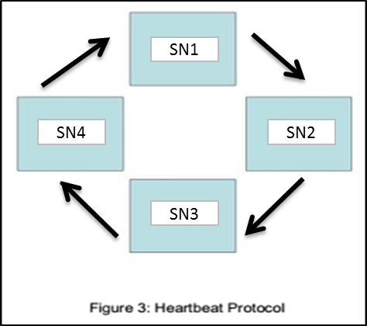
1. MySQLクラスタ:障害検出
1.3 ネットワークパーティショニング
ストレージノードに障害が発生するたびに、残りのノードはネットワーク分割プロトコルを使用して、各ノードグループ内に複数のノードを持つか、各ノードグループで使用可能なノードの半分以上を持ちます。これにより、1つのノードグループが単独で動作し、トランザクションの一部のみをコミットする可能性を排除することで、トランザクションが完全にコミットされます。
ネットワークパーティショニングプロトコルが実装されていない場合にどの様な問題が発生するか説明します。まず、 4つのストレージノードを持つ構成を考えて下さい。すべての接続が{SN1、SN3}と{SN2、SN4}の間で失われたとします。 どちらのセットもすべてのパーティションを格納しているため、各セットはデータベース全体にアクセスできます。 両方のセットが生き残ることが許されていれば、各セットは異なる情報を更新することができます。したがって、 2つの一貫性のないデータベースに繋がることになります。

Slide 11
1. MySQLクラスタ:障害検出
ネットワーク分割プロトコルは、生存しているストレージノードのセットがストレージノードの大部分であることを保証することによって、この問題を解決します。存続しているストレージノードのセットが丁度、ノードの半分である特定のケースでは、MGMノードが仲裁者として判断に使用されます。
詳細については、以降のスライドを参照してください :
環境設定 :
4 NDB（データ）ノード
1 MGMノード
1 SQLノード

Slide 12
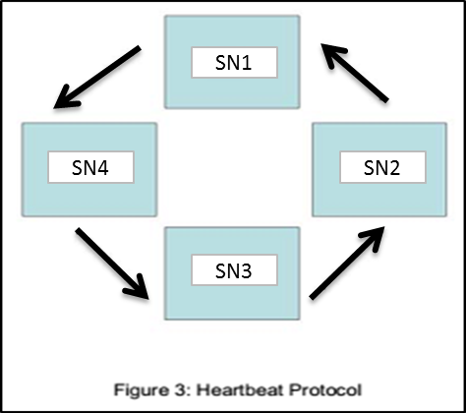
1. MySQLクラスタ:障害検出
{SN1、SN3}ノードは{SN2、SN4}ノードとの接続を持たない。 これにより、スプリットブレインシナリオ（通信障害の原因がネットワーク障害であり、実際のノードクラッシュではない場合）を引き起こす可能性があります。この場合、 2つの完全なデータセットがある環境が作成されます。
2つのセット間の接続が失われると、ハートビートが論理円で送信されるため、各ノードによってハートビートが失われます。
ネットワーク分割がある場合、ネットワーク分割プロトコルは分割の両側で開始され、均等分割の場合、実行中の「クラスタ」が1つだけ残ることが保証されます。
仲裁者は、単純なルールに従います。尋ねるノードの最初のセットには肯定的な回答が与えられ、他のすべてのセットには否定的な答えが与えられます。 ノードのセットが仲裁人に連絡できない場合、ノードは自動的にシャットダウンします。
SN1 = 11
SN2 = 12
SN4 = 14
SN3 = 13
Node Group #0: SN1, SN2
Node Group #1: SN3, SN4

Slide 13
1. MySQLクラスタ:障害検出

Slide 14
1. MySQLクラスタ:障害検出

Slide 15
1. MySQLクラスタ:障害検出

Slide 16
1. MySQLクラスタ:障害検出
確認するログファイル
MGM ノードの場合: MySQL クラスタのインストール時に作成されたデータディレクトリにある[ndb_mgmd]セクションのconfig.ini設定ファイルのDataDirパラメータに設定されています。
ndb_<cluster number>_cluster.log
SQL ノードの場合: ローカル設定ファイルmy.cnfのログエラーパラメータに設定されているファイル名です。
mysqld.log
NDBD ノードの場合: グローバルコンフィグレーションファイルconfig.iniで指定されたデータディレクトリにあります。[ndbd]セクションのDataDirパラメータを使用して設定されます。
ndb_<ndb node id>_out.log
[ndb_mgmd]
# Management process options:
HostName=192.168.50.51 # Hostname or IP address of MGM node
DataDir=/var/lib/mysql-cluster # Directory for MGM node log files
ArbitrationRank=1
log-error=/var/log/mysqld.log
[ndbd]
# Options for data node "A":
# (one [ndbd] section per data node)
…# Node ID for this data node
DataDir=/var/lib/mysql-cluster # Directory for this data node's data files

Slide 17
2. MySQLクラスタ:障害シナリオ
2.1 ストレージノードクラッシュ
ストレージノードがクラッシュした場合、他のすべてのストレージノードには、ノード間の通信リンクが失われたことが通知されます。ストレージノードクラッシュの場合、クラッシュシナリオは次のようにシミュレートされます：
ndbdプロセスを強制終了する：kill <ndbd PID>
ndbノードサーバのシャットダウン：shutdown –h now
ノードクラッシュがシミュレートされたときのサンプルログは以下の通りです：
設定: 1 MGM, 2 SQL, 4 NDB
[SQL ノード: mysqld.log]
[他のSQL ノード: ログ変更はSQL ノード1と同じ]
[NDB ノード: ndb_10_out.log]
2017-05-26T07:32:32.302281Z 1 [Note] NDB Schema dist: Data node: 13 failed, subscriber bitmask 000000000
2017-06-16 19:49:29 [ndbd] INFO -- findNeighbours from: 5090 old (left: 12 right: 13) new (12 11)
2017-06-16 19:49:29 [ndbd] INFO -- NR Status: node=13,OLD=Restart completed,NEW=Node failed, fail handling ongoing
2017-06-16 19:49:29 [ndbd] INFO -- DBTC instance 0: Inserting failed node 13 into takeover queue, length now=1
2017-06-16 19:49:29 [ndbd] INFO -- DBTC instance 0: Removed node 13 from takeover queue, 0 failed nodes remaining
2017-06-16 19:49:29 [ndbd] INFO -- Adjusting disk write speed bounds due to : Node restart ongoing
2017-06-16 19:49:29 [ndbd] INFO -- NR Status: node=13,OLD=Node failed, fail handling ongoing,NEW=Node failure handling complete
2017-06-16 19:49:29 [ndbd] INFO -- Node 13 has completed node fail handling

Slide 18
2. MySQLクラスタ:障害シナリオ
[NDBノード: ndb_11_out.log]
[NDBノード: ndb_12_out.log]
[NDBノード: ndb_12_out.log]
2017-06-16 19:49:29 [ndbd] INFO -- findNeighbours from: 5090 old (left: 13 right: 12) new (10 12)
2017-06-16 19:49:29 [ndbd] ALERT -- Arbitration check won - node group majority
2017-06-16 19:49:29 [ndbd] INFO -- President restarts arbitration thread [state=6]
2017-06-16 19:49:29 [ndbd] INFO -- NR Status: node=13,OLD=Restart completed,NEW=Node failed, fail handling ongoing
2017-06-16 19:49:29 [ndbd] INFO -- DBTC instance 0: Starting take over of node 13
execGCP_NOMORETRANS(90300/13) c_ongoing_take_over_cnt -> seize
2017-06-16 19:49:29 [ndbd] INFO -- DBTC instance 0: Completed take over of failed node 13
completing gcp 90300/13 in execTAKE_OVERTCCONF
2017-06-16 19:49:29 [ndbd] INFO -- NR Status: node=13,OLD=Node failed, fail handling ongoing,NEW=Node failure handling complete
2017-06-16 19:49:29 [ndbd] INFO -- Node 13 has completed node fail handling
2017-06-16 19:49:30 [ndbd] INFO -- Adjusting disk write speed bounds due to : Node restart ongoing
2017-06-16 19:49:30 [ndbd] INFO -- findNeighbours from: 5090 old (left: 11 right: 10) new (11 10)
2017-06-16 19:49:30 [ndbd] INFO -- NR Status: node=13,OLD=Restart completed,NEW=Node failed, fail handling ongoing
start_resend(1, empty bucket (90300/13 90300/12) -> active
2017-06-16 19:49:30 [ndbd] INFO -- DBTC instance 0: Inserting failed node 13 into takeover queue, length now=1
2017-06-16 19:49:30 [ndbd] INFO -- DBTC instance 0: Removed node 13 from takeover queue, 0 failed nodes remaining
2017-06-16 19:49:30 [ndbd] INFO -- NR Status: node=13,OLD=Node failed, fail handling ongoing,NEW=Node failure handling complete
2017-06-16 19:49:30 [ndbd] INFO -- Node 13 has completed node fail handling
2017-06-16 19:49:30 [ndbd] INFO -- Adjusting disk write speed bounds due to : Node restart ongoing
2017-06-16 19:49:29 [ndbd] INFO -- Received signal 15. Performing stop.
2017-06-16 19:49:29 [ndbd] INFO -- The data node run-time environment has been stopped
2017-06-16 19:49:29 [ndbd] INFO -- Shutdown initiated
2017-06-16 19:49:29 [ndbd] INFO -- Shutdown completed - exiting
2017-06-16 19:49:30 [ndbd] INFO -- Angel shutting down
2017-06-16 19:49:30 [ndbd] INFO -- Node 13: Node shutdown completed. Initiated by signal 15.

Slide 19
2. MySQLクラスタ:障害シナリオ
[MGMノード: ndb_1_cluster.log]
2017-06-16 19:30:40 [MgmtSrvr] INFO -- Node 13: Node shutdown completed. Initiated by signal 15.
2017-06-16 19:30:40 [MgmtSrvr] ALERT -- Node 1: Node 13 Disconnected
2017-06-16 19:30:40 [MgmtSrvr] ALERT -- Node 10: Node 13 Disconnected
2017-06-16 19:30:40 [MgmtSrvr] INFO -- Node 10: Communication to Node 13 closed
2017-06-16 19:30:40 [MgmtSrvr] INFO -- Node 10: NR Status: node=13,OLD=Restart completed,NEW=Node failed, fail handling ongoing
2017-06-16 19:30:40 [MgmtSrvr] INFO -- Node 11: Communication to Node 13 closed
2017-06-16 19:30:40 [MgmtSrvr] ALERT -- Node 11: Arbitration check won - node group majority
2017-06-16 19:30:40 [MgmtSrvr] INFO -- Node 11: President restarts arbitration thread [state=6]
2017-06-16 19:30:40 [MgmtSrvr] INFO -- Node 11: NR Status: node=13,OLD=Restart completed,NEW=Node failed, fail handling ongoing
2017-06-16 19:30:40 [MgmtSrvr] ALERT -- Node 11: Node 13 Disconnected
2017-06-16 19:30:40 [MgmtSrvr] INFO -- Node 12: Communication to Node 13 closed
2017-06-16 19:30:40 [MgmtSrvr] INFO -- Node 12: NR Status: node=13,OLD=Restart completed,NEW=Node failed, fail handling ongoing
2017-06-16 19:30:40 [MgmtSrvr] ALERT -- Node 12: Node 13 Disconnected
2017-06-16 19:30:40 [MgmtSrvr] INFO -- Node 10: NR Status: node=13,OLD=Node failed, fail handling ongoing,NEW=Node failure handling complete
2017-06-16 19:30:40 [MgmtSrvr] INFO -- Node 11: NR Status: node=13,OLD=Node failed, fail handling ongoing,NEW=Node failure handling complete
2017-06-16 19:30:40 [MgmtSrvr] INFO -- Node 12: NR Status: node=13,OLD=Node failed, fail handling ongoing,NEW=Node failure handling complete
2017-06-16 19:30:43 [MgmtSrvr] INFO -- Node 11: Communication to Node 13 opened
2017-06-16 19:30:43 [MgmtSrvr] INFO -- Node 12: Communication to Node 13 opened
2017-06-16 19:30:44 [MgmtSrvr] INFO -- Node 10: Communication to Node 13 opened

Slide 20
2. MySQLクラスタ:障害シナリオ
2.2 SQLノードのクラッシュ
SQLノードがクラッシュした場合、管理ノード（および他のSQLノード）に損失とログが適切に通知されます。ただし、どのストレージノードでもアクティビティは検出されません（ログの更新は検出されません）。SQLノードクラッシュの場合、クラッシュシナリオは次のようにシミュレートされます：
mysqldプロセスを強制終了する：kill <mysqld PID>
mysqldノードサーバのシャットダウン：shutdown –h now
ノードクラッシュがシミュレートされたときのサンプルログは以下の通りです：
設定: 1 MGM, 2 SQL, 4 NDB
[SQL ノード: mysqld.log; このノードはクラスタに他の実行中するノード]
[MGM ノード: ndb_1_cluster.log]
2017-06-08T18:06:37.652758Z 1 [Note] NDB Schema dist: Data node: 10 reports unsubscribe from node 60, subscriber bitmask 2000000000000000
2017-06-08T18:06:37.652846Z 1 [Note] NDB Schema dist: Data node: 13 reports unsubscribe from node 60, subscriber bitmask 2000000000000000
2017-06-08T18:06:37.652854Z 1 [Note] NDB Schema dist: Data node: 12 reports unsubscribe from node 60, subscriber bitmask 2000000000000000
2017-06-08T18:06:37.652859Z 1 [Note] NDB Schema dist: Data node: 11 reports unsubscribe from node 60, subscriber bitmask 2000000000000000
2017-06-14 17:01:47 [MgmtSrvr] ALERT -- Node 10: Node 60 Disconnected
2017-06-14 17:01:47 [MgmtSrvr] INFO -- Node 10: Communication to Node 60 closed
2017-06-14 17:01:47 [MgmtSrvr] INFO -- Node 11: Communication to Node 60 closed
2017-06-14 17:01:47 [MgmtSrvr] ALERT -- Node 11: Node 60 Disconnected
2017-06-14 17:01:47 [MgmtSrvr] ALERT -- Node 12: Node 60 Disconnected
2017-06-14 17:01:47 [MgmtSrvr] INFO -- Node 12: Communication to Node 60 closed
2017-06-14 17:01:47 [MgmtSrvr] INFO -- Node 13: Communication to Node 60 closed
2017-06-14 17:01:47 [MgmtSrvr] ALERT -- Node 13: Node 60 Disconnected
2017-06-14 17:01:50 [MgmtSrvr] INFO -- Node 11: Communication to Node 60 opened
2017-06-14 17:01:50 [MgmtSrvr] INFO -- Node 12: Communication to Node 60 opened
2017-06-14 17:01:50 [MgmtSrvr] INFO -- Node 13: Communication to Node 60 opened
2017-06-14 17:01:51 [MgmtSrvr] INFO -- Node 10: Communication to Node 60 opened

Slide 21
2. MySQLクラスタ:障害シナリオ
2.3 接続障害
接続障害のシナリオは、ノードがクラスタとのネットワーク接続を失った場合です。このシナリオは、次のようにシミュレートされます：
他のノードから受信したパケットを破棄する： iptables –I INPUT –s <IP番号> -i <インタフェース名> -j DROP
インタフェースをシャットダウンする： ifdown <インタフェース名>
DBノードがクラスタとのネットワーク接続を失ったときのサンプルログは次の通りです：
設定: 1 MGM, 2 SQL, 2 NDB
[MGM ノード: ndb_1_cluster.log]
2017-06-19 00:55:30 [MgmtSrvr] WARNING -- Node 3: Node 1 missed heartbeat 2
2017-06-19 00:55:30 [MgmtSrvr] WARNING -- Node 3: Node 4 missed heartbeat 2
2017-06-19 00:55:30 [MgmtSrvr] WARNING -- Node 3: Node 5 missed heartbeat 2
2017-06-19 00:55:33 [MgmtSrvr] WARNING -- Node 3: Node 1 missed heartbeat 3
2017-06-19 00:55:33 [MgmtSrvr] WARNING -- Node 3: Node 4 missed heartbeat 3
2017-06-19 00:55:33 [MgmtSrvr] WARNING -- Node 3: Node 5 missed heartbeat 3
2017-06-19 00:55:33 [MgmtSrvr] ALERT -- Node 1: Node 3 Disconnected
2017-06-19 00:55:36 [MgmtSrvr] WARNING -- Node 2: Node 3 missed heartbeat 2
2017-06-19 00:55:41 [MgmtSrvr] WARNING -- Node 2: Node 3 missed heartbeat 3
2017-06-19 00:55:46 [MgmtSrvr] WARNING -- Node 2: Node 3 missed heartbeat 4
2017-06-19 00:55:46 [MgmtSrvr] ALERT -- Node 2: Node 3 declared dead due to missed heartbeat
2017-06-19 00:55:46 [MgmtSrvr] INFO -- Node 2: Communication to Node 3 closed
2017-06-19 00:55:46 [MgmtSrvr] ALERT -- Node 2: Network partitioning - arbitration required
2017-06-19 00:55:46 [MgmtSrvr] INFO -- Node 2: President restarts arbitration thread [state=7]
2017-06-19 00:55:46 [MgmtSrvr] ALERT -- Node 2: Arbitration won - positive reply from node 1
2017-06-19 00:55:46 [MgmtSrvr] INFO -- Node 2: NR Status: node=3,OLD=Initial state,NEW=Node failed, fail handling ongoing
2017-06-19 00:55:46 [MgmtSrvr] INFO -- Node 2: LCP Take over started

Slide 22
2. MySQLクラスタ:障害シナリオ
2.4 管理ノードのクラッシュ
ストレージノードとMySQLサーバノードは管理サーバに依存せず、実行中のMySQL Clusterに影響を与えずに何度も失敗し、何度も再起動される可能性があります。
実行時の管理ノードのクラッシュの結果
クラスタの継続的な操作は管理ノードに依存しないため、クラスタ内の他の実行ノードは影響を受けません。
管理サーバーが停止している場合、障害発生時に稼動していた他のノードは引き続きクラスタになります。
管理サーバーがノードをクラスタに参加させる必要があるため、管理ノードがクラッシュした場合、新しいノードはクラスタに参加できません
ログファイル
ログファイル経由で管理ノードのクラッシュをチェックする場合、次のログファイルを確認します :
MGMノード : ndb_node_id_cluster.log
NDBノード : ndb_node_id_out.log
ndbinfoデータベースを介して管理ノードのクラッシュをチェックすることもできます。
管理ノードがアービトレータとして設定されている場合、ndbinfoの以下のテーブルをチェックすることができます。
表 : arbitrator_validity_detail, arbitrator_validity_summary
Notes:
Matsumoto-san’s comment:
-管理サーバーがノードをクラスタに参加させるため、管理ノードがクラッシュした場合、新しいノードはクラスタに参加できません。
English:
- The management server needs to be up for nodes to join the cluster though, so if management node crashes, new nodes cannot join the cluster.
---------------------------------------------------
Matsumot-san’s comment:
（表？？？）
NSPs comment:
Yes, the two are table in the ndb_info database.

Slide 23
2. MySQLクラスタ:障害シナリオ
管理ノードクラッシュのログの確認
MGMノードで「ネットワーク障害または接続の問題」が発生した場合
環境設定：1 MGMノード
全てのndbノードでmgmノードが失われると、ndb_ <nodeid> _out.logに次のログが記録されます:
クラスタ内の他のノードへのネットワーク接続が失われたmgmノードでは、次のログが記録されます:
環境設定: 2 MGM Nodes
全てのndbノードでmgmノードが失われると、ndb_ <nodeid> _out.logに次のログが記録されます:
2017-05-25 15:44:30 [ndbd] INFO -- Lost arbitrator node 1 - process failure [state=6]
2017-05-25 16:36:04 [ndbd] INFO -- President restarts arbitration thread [state=1] >> (1)
2017-05-25 16:37:04 [ndbd] WARNING -- Could not find an arbitrator, cluster is not partition-safe >> (1)
（1）ログインした社長ndbノードのみ。
2017-05-25 16:05:53 [MgmtSrvr] ALERT -- Node 1: Node 11 Disconnected
2017-05-25 16:05:53 [MgmtSrvr] ALERT -- Node 1: Node 12 Disconnected
2017-05-25 16:05:53 [MgmtSrvr] ALERT -- Node 1: Node 13 Disconnected
2017-05-25 16:05:53 [MgmtSrvr] ALERT -- Node 1: Node 14 Disconnected
MGMノードはクラスタから切断されているため、他のノードと通信できなくなります。
2017-05-25 15:44:30 [ndbd] INFO -- Lost arbitrator node 1 - process failure [state=6]
2017-05-25 16:36:04 [ndbd] INFO -- President restarts arbitration thread [state=1] >> (1)
2017-05-25 18:28:35 [ndbd] INFO -- Started arbitrator node 2 [ticket=12500002453dc4d1] >> (1)
（1）ログインした社長ndbノードのみ。

Slide 24
2. MySQLクラスタ:障害シナリオ
クラスタ内の他のノードとのネットワーク接続が失われたmgm node（2）では、次のログが記録されます :
クラスタ内の他のノードへのネットワーク接続が失われたmgm node（1）では、次のログが記録されます :
2017-06-27 00:15:30 [MgmtSrvr] INFO -- Node 11: Communication to Node 1 closed
2017-06-27 00:15:30 [MgmtSrvr] INFO -- Node 11: Lost arbitrator node 1 - process failure [state=6]
2017-06-27 00:15:30 [MgmtSrvr] INFO -- Node 11: President restarts arbitration thread [state=1]
2017-06-27 00:15:30 [MgmtSrvr] INFO -- Node 12: Communication to Node 1 closed
2017-06-27 00:15:30 [MgmtSrvr] INFO -- Node 12: Lost arbitrator node 1 - process failure [state=6]
2017-06-27 00:15:30 [MgmtSrvr] INFO -- Node 13: Communication to Node 1 closed
2017-06-27 00:15:30 [MgmtSrvr] INFO -- Node 13: Lost arbitrator node 1 - process failure [state=6]
2017-06-27 00:15:30 [MgmtSrvr] ALERT -- Node 14: Node 1 Disconnected
2017-06-27 00:15:30 [MgmtSrvr] INFO -- Node 14: Communication to Node 1 closed
2017-06-27 00:15:30 [MgmtSrvr] INFO -- Node 14: Lost arbitrator node 1 - process failure [state=6]
2017-06-27 00:15:30 [MgmtSrvr] ALERT -- Node 11: Node 1 Disconnected
2017-06-27 00:15:30 [MgmtSrvr] ALERT -- Node 12: Node 1 Disconnected
2017-06-27 00:15:30 [MgmtSrvr] ALERT -- Node 13: Node 1 Disconnected
2017-06-27 00:15:30 [MgmtSrvr] ALERT -- Node 2: Node 1 Disconnected
2017-06-27 00:15:30 [MgmtSrvr] INFO -- Node 12: Prepare arbitrator node 2 [ticket=12500002453dc4d1]
2017-06-27 00:15:30 [MgmtSrvr] INFO -- Node 13: Prepare arbitrator node 2 [ticket=12500002453dc4d1]
2017-06-27 00:15:30 [MgmtSrvr] INFO -- Node 14: Prepare arbitrator node 2 [ticket=12500002453dc4d1]
2017-06-27 00:15:30 [MgmtSrvr] INFO -- Node 11: Communication to Node 1 opened
2017-06-27 00:15:30 [MgmtSrvr] INFO -- Node 12: Communication to Node 1 opened
2017-06-27 00:15:30 [MgmtSrvr] INFO -- Node 13: Communication to Node 1 opened
2017-06-27 00:15:30 [MgmtSrvr] INFO -- Node 11: Started arbitrator node 2 [ticket=12500002453dc4d1]
2017-06-27 00:15:30 [MgmtSrvr] INFO -- Node 14: Communication to Node 1 opened
MGMノード1は、調停ノードであるクラスタから切断されているため、MGMノード2は新しい調停ノードとして選出されます。
ロギングを担当するプロセスが強制終了されたため、何も記録されません。

Slide 25
2. MySQLクラスタ:障害シナリオ
ndb_mgmdプロセスがクラッシュした場合 （プロセスをkillコマンドで終了させる。 ）
環境設定：1 MGMノード
全てのndbノードでmgmノードが失われると、ndb_ <nodeid> _out.logに次のログが記録されます:
クラスタ内の他のノードへのネットワーク接続が失われたmgmノードでは、次のログが記録されます
環境設定：2つのMGMノード
全てのndbノードでmgmノードが失われると、ndb_ <nodeid> _out.logに次のログが記録されます:
クラスタ内の他のノードへのネットワーク接続が失われたmgmノードでは、次のログが記録されます:
2017-05-25 15:44:30 [ndbd] INFO -- Lost arbitrator node 1 - process failure [state=6]
2017-05-25 16:36:04 [ndbd] INFO -- President restarts arbitration thread [state=1] >> (1)
2017-05-25 16:37:04 [ndbd] WARNING -- Could not find an arbitrator, cluster is not partition-safe >> (1)
（1）ログインした社長ndbノードのみ。
ロギングを担当するプロセスが強制終了されたため、何も記録されません。
2017-05-25 15:44:30 [ndbd] INFO -- Lost arbitrator node 1 - process failure [state=6]
2017-05-25 16:36:04 [ndbd] INFO -- President restarts arbitration thread [state=1] >> (1)
2017-05-25 18:28:35 [ndbd] INFO -- Started arbitrator node 2 [ticket=12500002453dc4d1] >> (1)
（1）ログインした社長ndbノードのみ。
ロギングを担当するプロセスが強制終了されたため、何も記録されません。
Notes:
Matsumoto-san’s comment:
-プロセスを強制終了してシミュレート、異常終了（？？）
English:
Killing the process
-----------------------------

Slide 26
2. MySQLクラスタ:障害シナリオ
クラスタ内の他のノードにネットワーク接続されているmgm node（2）では、以下が記録されます:
2017-06-27 22:08:54 [MgmtSrvr] INFO -- Node 11: Started arbitrator node 1 [ticket=7e61000149f03768]
2017-06-27 22:08:54 [MgmtSrvr] INFO -- Node 12: Node 51: API mysql-5.7.18 ndb-7.5.6
2017-06-27 22:08:54 [MgmtSrvr] INFO -- Node 11: Node 51 Connected
2017-06-27 22:08:54 [MgmtSrvr] INFO -- Node 11: Node 51: API mysql-5.7.18 ndb-7.5.6
2017-06-27 22:08:54 [MgmtSrvr] INFO -- Node 13: Node 51 Connected
2017-06-27 22:08:54 [MgmtSrvr] INFO -- Node 13: Node 51: API mysql-5.7.18 ndb-7.5.6
2017-06-27 22:08:54 [MgmtSrvr] INFO -- Node 14: Node 51 Connected
2017-06-27 22:08:54 [MgmtSrvr] INFO -- Node 14: Node 51: API mysql-5.7.18 ndb-7.5.6
2017-06-27 22:11:02 [MgmtSrvr] ALERT -- Node 11: Node 1 Disconnected
2017-06-27 22:11:02 [MgmtSrvr] INFO -- Node 11: Communication to Node 1 closed
2017-06-27 22:11:02 [MgmtSrvr] INFO -- Node 11: Lost arbitrator node 1 - process failure [state=6]
2017-06-27 22:11:02 [MgmtSrvr] INFO -- Node 11: President restarts arbitration thread [state=1]
2017-06-27 22:11:02 [MgmtSrvr] INFO -- Node 12: Communication to Node 1 closed
2017-06-27 22:11:02 [MgmtSrvr] INFO -- Node 13: Communication to Node 1 closed
2017-06-27 22:11:02 [MgmtSrvr] ALERT -- Node 13: Node 1 Disconnected
2017-06-27 22:11:02 [MgmtSrvr] INFO -- Node 14: Communication to Node 1 closed
2017-06-27 22:11:02 [MgmtSrvr] ALERT -- Node 14: Node 1 Disconnected
2017-06-27 22:11:02 [MgmtSrvr] ALERT -- Node 12: Node 1 Disconnected
2017-06-27 22:11:02 [MgmtSrvr] ALERT -- Node 2: Node 1 Disconnected
2017-06-27 22:11:02 [MgmtSrvr] INFO -- Node 12: Communication to Node 1 opened
2017-06-27 22:11:02 [MgmtSrvr] INFO -- Node 13: Communication to Node 1 opened
2017-06-27 22:11:02 [MgmtSrvr] INFO -- Node 11: Communication to Node 1 opened
2017-06-27 22:11:02 [MgmtSrvr] INFO -- Node 12: Prepare arbitrator node 2 [ticket=7e61000249f22df6]
2017-06-27 22:11:02 [MgmtSrvr] INFO -- Node 13: Prepare arbitrator node 2 [ticket=7e61000249f22df6]
2017-06-27 22:11:02 [MgmtSrvr] INFO -- Node 14: Prepare arbitrator node 2 [ticket=7e61000249f22df6]
2017-06-27 22:11:03 [MgmtSrvr] INFO -- Node 14: Communication to Node 1 opened
2017-06-27 22:11:03 [MgmtSrvr] INFO -- Node 11: Started arbitrator node 2 [ticket=7e61000249f22df6]

Slide 27
2. MySQLクラスタ:障害シナリオ
管理ノードクラッシュのndbinfoデータベースの確認
管理ノードが（デフォルトでは）アービトレータである場合、ndbinfoデータベースのarbitrator_validity_detailテーブルとarbitrator_validity_summaryテーブルで、アービトレータの有効性を確認できます。
mysql> select * from arbitrator_validity_detail;
+---------+------------+------------------+---------------+-----------+
| node_id | arbitrator | arb_ticket | arb_connected | arb_state |
+---------+------------+------------------+---------------+-----------+
| 11 | 2 | 12500002453dc4d1 | Yes | ARBIT_RUN |
| 12 | 2 | 12500002453dc4d1 | Yes | ARBIT_RUN |
| 13 | 2 | 12500002453dc4d1 | Yes | ARBIT_RUN |
| 14 | 2 | 12500002453dc4d1 | Yes | ARBIT_RUN |
+---------+------------+------------------+---------------+-----------+
管理ノードとデータノードとの接続状態
仲裁役として機能する管理ノードのNodeId
mysql> select * from arbitrator_validity_detail;
+---------+------------+------------------+---------------+------------+
| node_id | arbitrator | arb_ticket | arb_connected | arb_state |
+---------+------------+------------------+---------------+------------+
| 11 | 0 | 12500003457f27eb | No | ARBIT_FIND |
| 12 | 0 | 12500002453dc4d1 | No | ARBIT_NULL |
| 13 | 0 | 12500002453dc4d1 | No | ARBIT_NULL |
| 14 | 0 | 12500002453dc4d1 | No | ARBIT_NULL |
+---------+------------+------------------+---------------+------------+
社長ndbノードのARBIT_FIND状態（社長ndbノードがアービトレータノードを探している）
非大統領のndbノードのARBIT_NULL状態。アービトレータノードが見つからないことを意味します。
Notes:
Matsumoto-san’s comment:
社長？
NSPs comment:
- In the cluster, there is one president node elected out of the four president nodes.

Slide 28
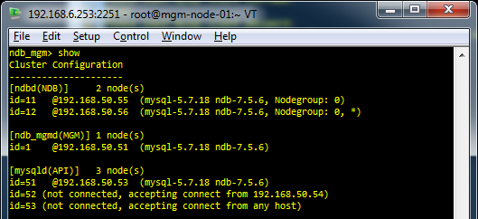
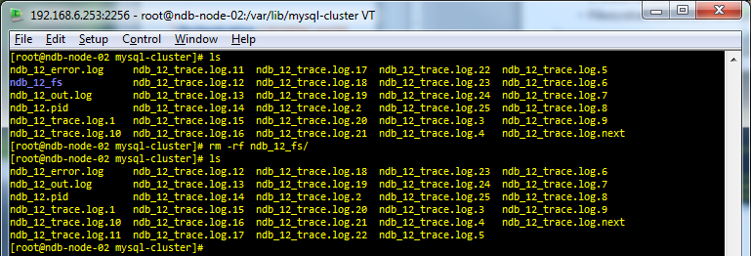
2. MySQLクラスタ:障害シナリオ
2.5 ディスク障害
すべてのストレージノードは独自のデータを格納します。 ノードがファイルシステムが破損したことを検出すると、ノードは実行を停止します。 ファイルシステムがクリアされると、ノード回復プロトコルを使用してノードが再起動されます。
例 :
2つのデータノード（1ノードグループ）実行中
ノード＃12でファイルシステムディレクトリが壊れています 。 （ディレクトリ[ndb_12_fs]をrmコマンドで削除する。 ）
2つのndbノードが動作しています
MGMノード
ファイルシステムディレクトリが存在する
2 ndb nodes running
ファイルシステムディレクトリが削除されました
NDBノード

Slide 29
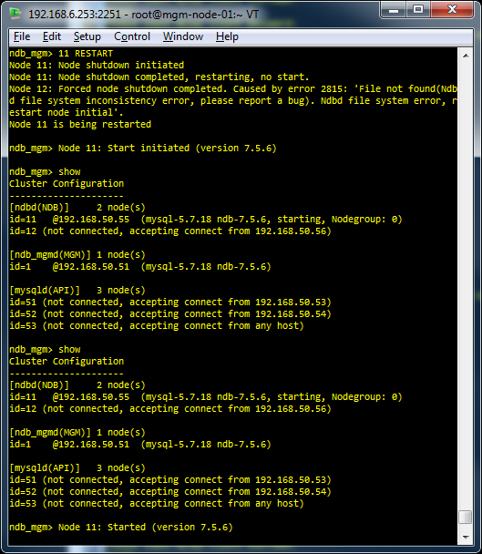
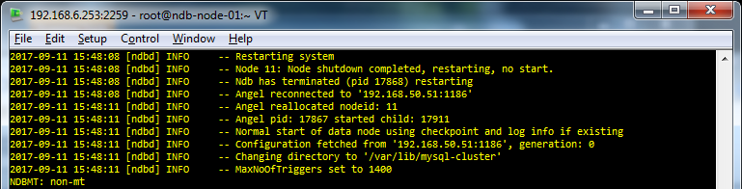
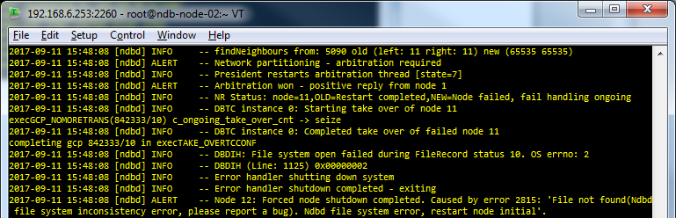
2. MySQLクラスタ:障害シナリオ
MGMノード
ノード11が再起動された場合、ノード12のデータを使用するようにクラスタがトリガされます。
ノード11が再起動されると、クラスタはノード12をデータのソースとして選択しようとしますが、クラスタはFileシステムでエラーを検出します。
エラーが検出されたため、ノード12は終了しました。
Node 11 was restarted, this will trigger the Cluster to use the Data in Node 12.
the Data in Node 12.
Node 11 was restarted, this will trigger the Cluster to use the Data in Node 12.
NDBノード

Slide 30
2. MySQLクラスタ:障害シナリオ
ファイルシステムの破損により、ノード12が終了しました。
MGMノード

Slide 31
参考文献
mysql-cluster-technical-whitepaper.pdf
https://forums.mysql.com/read.php?25,160546,160546#msg-160546
http://www.clusterdb.com/mysql-cluster/mysql-cluster-fault-tolerance-impact-of-deployment-decisions
https://www.mysql.com/products/cluster/faq.html
https://dev.mysql.com/doc/mysql-cluster-excerpt/5.5/en/mysql-cluster-logs-cluster-log.html
https://github.com/renecannao/mysql-cluster-tutorial/blob/master/doc/10-recreate-a-failed-data-node-and-initial-node-restart.rst

